Slide 1
TData @ TLibC
数据描述语言及其编译器和处理工具

Slide 2
为什么需要TData @ TLibC
设计要点
实现方法
使用方法
FAQ

Slide 3
为什么需要TData?
策划使用Excel编写的资源文件， 需要被程序读取。
起初对于读取资源这样一个简单的问题， 我们并没有在意， 只做了一个解析slk文件的库就算完成任务了。

Slide 4
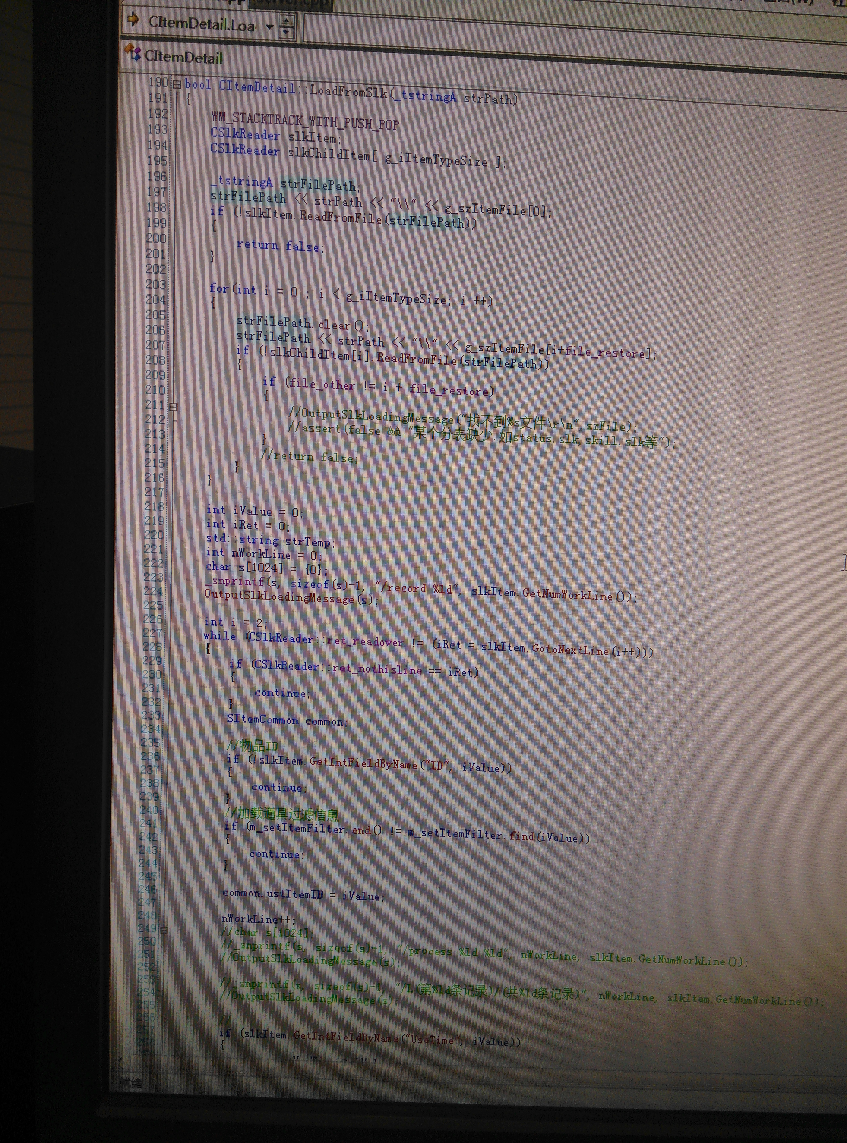
对于读取item.slk道具表格这样的一个任务， 首先定义了一个类， 然后编写了如下代码， 从slk里面读取这个对象。 以下省略3000行。

Slide 5
为什么需要TData?
之后我们更多的slk， 每一个slk都需要这样的一个函数来把他转换为C++语言里面的一个对象。 最终项目里出现了268个slk， 读取资源的代码写了一遍又一遍， 一遍又一遍， 一遍又一遍……
现在可以只需要把数据定义好， 就可以自动把Excel文件转换为对象。

Slide 6
为什么需要TData?
读取进程配置文件
服务器一般具有很多进程， 每个进程都有自己的配置文件， 一般由xml来表示， 除了前面所述的重复代码问题之外， 还需要小心的管理配置文件中的重复数据。 比如server.ini中的ManagerServerIP这个重复的数据会被填到很多进程的配置文件中。
TLibC可以消除这样的重复配置。

Slide 7
为什么需要TData?
存取数据库
网络协议
在支持了读取xlsx, xml, mysql三种数据之后， 我发现Thrift和ProtoBuf这样的东西弱爆了， 于是顺手写了一个支持网络协议的东东， 也支持Compact的那种压缩前缀0的功能哦。

Slide 8
设计要点
TData数据描述语言， 具有极为严谨数学描述。
TData数据描述语言， 具有类似C的简约风格。
TData数据描述语言， 只规定数据的结构， 对编码方式不做限定。
TData编译器， 可以支持多种程序设计语言， 并且具有非常优良的移植性。
TLibC & TLibCS提供丰富的数据解析功能。

Slide 9
实现方法
Tdata数据描述语言使用正则表达式和巴克斯范式进行规定。
文档包含7种基本元素
[3] Definition : Import | Const | Typedef | Struct | Union | Enum | UnixComment
可以在如下地址找到详细的语法说明：
https://github.com/randyliu/TData/wiki/Language-Guide

Slide 10
实现方法
Tdata编译器使用re2c工具编写了词法分析器。

Slide 11
Tdata编译器使用bison工具做语法分析。

Slide 12
Tdata是的代码生成器
具有简洁的接口， 方便扩展生成代码部分。

Slide 13
TLibC读取xlsx的方法。

Slide 14
TLibC读取xml同样采用了re2c

